Slide 1
Этно-конфессиональное воспитание как фактор предупреждения экстремизма в среде учащейся молодежи
Профессор ННГУ
Александр Алексеевич Корнилов,
1 декабря 2020 г., г. Владимир

Slide 2
Российская молодежь является первым объектом внимания и адресной идеологической обработки со стороны экстремистских течений, движений и организаций.
Почему?
Это связано с такими качествами молодежи, как:

Slide 3
неустойчивая общественно-политическая позиция,
увлечение разными «интересными» и популярными идеями,
наивный (и честный) взгляд на возможность достичь личных целей путем быстрых и ясных решений и поступков,
желание иметь свою, непохожую на других, нишу в обществе. Играть свою роль.

Slide 4
Внешние факторы влияния на молодежь:
Пропаганда насилия на телеканалах и в Интернете
Показ безнравственного поведения на ТВ
Неуважительное отношение к родителям, к старшим
Коррупция в государстве и обществе
Отношение к представителям другого народа как чужакам (особенно в старших возрастных группах)

Slide 5
Сочетание качеств молодежи и внешних негативных факторов делают радикальные идеи привлекательными, популярными.
Радикализм и вырастающий из него терроризм обещает быстро, ясно, прозрачно решить все вопросы жизни молодого человека.

Slide 6
Российское общество, к сожалению, увлечено решение вопросов выживания в сложной экономической и пандемической ситуации, либо погоней за материальной выгодой.
Темпы жизни очень высоки. Они рождают безразличное отношение к:
Достоинству человека
Добрым поступкам.

Slide 7


Slide 8


Slide 9
Понятия
греха и добродетели,
добра и зла
практически исчезли из словаря российского гражданина, но не верующего человека.
Вместо этого появилась ненасытность во всех потребительских вещах и делах.

Slide 10
Но еще более опасным оказалось повсеместное явление найти виноватого.
В гражданской среде, в молодежной среде, в социальных сетях устойчиво нарастает стремление кого-то обвинить в существующих проблемах.

Slide 11
Обвиняют власти (это не тема нашего разговора, это тема политической культуры и политического процесса).
Обвиняют представителей других народов, других религий (лозунг «они заняли наши рабочие места»).
Обвиняют мигрантов (лозунг «понаехали»)

Slide 12
Есть ли у нас ресурсы сопротивления?
Есть ли возможности созидания в противовес разрушению?
Да, есть.
Это традиционные российские ценности, которые содержат следующие элементы:

Slide 13
Гражданская идентичность
Россия – великая страна.
Великая своими ресурсами и своим духовным богатством и своим опытом практически бесконфликтного сотрудничества разных народов и религий.
Принадлежность к великой стране (гражданская идентичность, «россиянство») означает защиту ее истории, ее безопасности, ее талантливого народа, своей семьи.

Slide 14
А мы слышим, что в обществе Россию иногда называют «эта страна» (this country), в СМИ нередко встречаются призывы: из России следует уезжать и как можно скорее? Кому нужна «земля без народа»?

Slide 15
Этническая идентичность
Это следующая российская традиционная ценность.
Каждый народ внес свой неоценимый вклад в развитие общества и государства в России, будь это период Российской империи или Советского Союза.

Slide 16
Поэтому осознание себя русским, татарином, ингушом, мордвином является важным делом. Должны ли учителя прививать это чувство? Вопрос не простой.
Оно означает хорошее знание истории и культуры своего народа, глубокое уважение к жизни предшественников (предков) и понимание той неразрывной связи, которая объединяет все народы в единое государство.

Slide 17
русский уважает армянина, потому что знает о Месропе Маштоце и Григории Просветителе,
армянин же уважает русского за культуру Пушкина и Ломоносова и святость Серафима Саровского.

Slide 18

Месроп Маштоц

Slide 19
За это же чеченец и ингуш уважают русского, а грамотный русский с уважением читает завещание выдающегося кавказского суфия, шейха Кунта-хаджи Кишиева.
(При условии грамотности, начитанности, эрудированности этих людей)

Slide 20
В Иране и Азербайджане чтут великого поэта, философа и мыслителя XII века Низами Гянджеви (ок. 1140/1-1203/09 гг.):
«Лучше на родине жить жалкой нищенской жизнью, чем царствовать на чужбине».

Slide 21
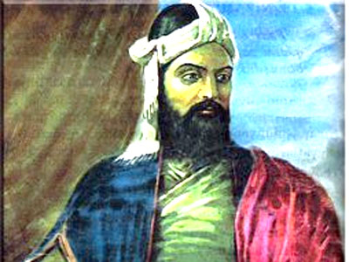
Низами Гянджеви

Slide 22
Преподобный Серафим говорил:
«Стяжи дух мирен, и вокруг тебя спасутся тысячи».
«Мы в отношении к ближним должны быть, как словом, так и мыслью, чисты и ко всем равны; иначе жизнь нашу сделаем безполезною».

Slide 23
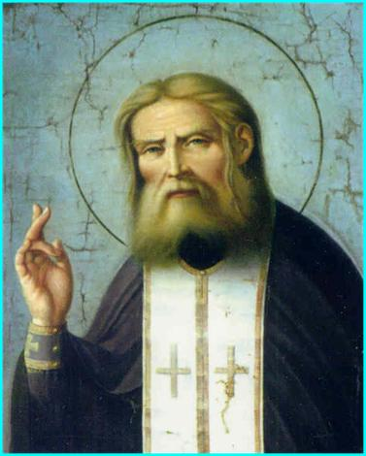

Slide 24
А суфийский шейх Кунта-хаджи Кишиев говорил в своих заповедях:
«Не отвечайте злом на зло, ибо это порождает ещё большее зло.
Любое зло противно Всевышнему Аллаху».

Slide 25
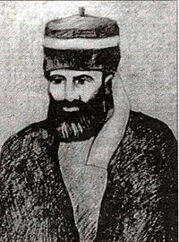
Кунта-хаджи Кишиев

Slide 26
Кунта-хаджи Кишиев:
«Самоубийство – самый тяжкий грех из всех земных грехов. Подобная смерть - неверие в силу и милость Всевышнего Аллаха, сотворяющего тиранов не во вред, но во имя очищения нравственности людей». (Это прямое предупреждение террористам-смертникам и тем, кто встает на это безумный путь!)

Slide 27
Кунта-хаджи Кишиев:
«Не носите с собой оружия. Держитесь подальше от него.
Всякое оружие - признак неуверенности в том, что Всевышний Аллах придёт на помощь в нужный час. Кроме того, Иблис постоянно вытягивает вашу руку к рукоятке кинжала или ружья. Вы становитесь жертвой Иблиса».

Slide 28
Так, русский (преп. Серафим) и чеченский (Кунта-хаджи Кишиев) подвижники призывают нас
к внутренней работе,
к очищению от зла,
к совершенствованию.

Slide 29
Уважение, любовь к собственному этносу, народу влечет за собой уважение к другому народу и его культуре. Это своеобразная «прививка» от взаимной ненависти и ксенофобии.
Мы уважаем не потому, что «надо», «нам приказывают». Нет, мы уважаем, потому что видим, что каждый народ важен, имеет свое неповторимое культурное богатство.

Slide 30
В этом смысле термин «толерантность» не точен. Он говорит: «Я терплю тебя, так принято, а что будет потом, я не знаю».
А русское слово «уважение» более точное, оно говорит, что каждый народ важен (уважение) перед очами Создателя и перед другими народами.

Slide 31
Религиозная идентичность.
Религиозное сознание воспринимает жизнь как подготовку к жизни вечной.
Оно помогает преодолевать страх смерти, потому что для глубоко верующего человека смерть, какой бы страшной она ни оказалась, выступает транзитом от временного пребывания на земле к вечному пребыванию с Создателем.

Slide 32
Один из псалмов Давида так говорит об уповании верующего христианина на Бога:
«Аще бо и пойду посреде сени смертной, не убоюся зла, яко Ты со Мной еси, жезл Твой и палица Твоя, та мя утешиста» (Пс. 22, 4).

Slide 33

Царь и Псалмопевец Давид, почитаемый в иудаизме, православии и исламе

Slide 34
English text of the Psalm:
Even though I walk through the valley of the shadow of death, I will fear no evil for You are with me, Your rod and Your staff, they comfort me.

Slide 35
Но этот же псалом читают вслух иудеи.
Мусульмане также чтут праведного Дауда и его откровения.

Slide 36
Вспомните акцию «Бессмертный полк».
Ведь это признание того, что никто из воинов не умер, все воины живы, потому что мы о них помним и молимся. Воины живы, они нас слышат.

Slide 37
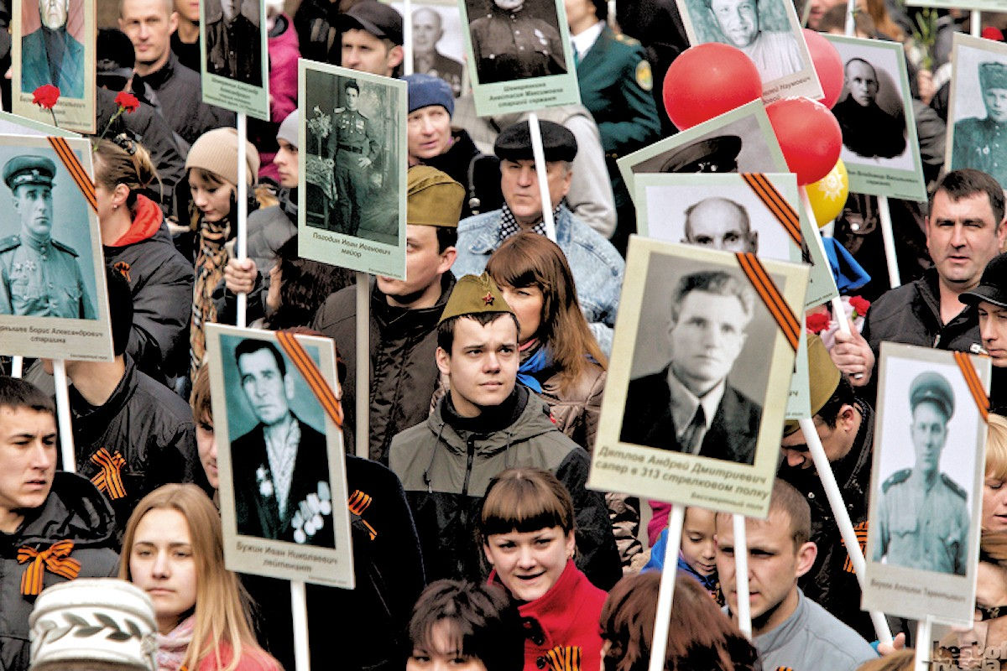

Slide 38
Победа над собственными страстями приводит к победе над страхом перед террористической опасностью.
Хорошее знание собственной религии, которое приходит только с личной религиозной практикой, побуждает молодого человека с уважением относиться к религии другого человека.

Slide 39
Преподобный Феодосий Киево-Печерский в завещании говорит:
«Твори милостыню не своим только по вере, но и чужеверным. Если увидишь нагого или голодного или в беду попавшего… ко всякому будь милосерден. Избавь его от беды, как можешь, и не лишен будешь награды у Бога».

Slide 40
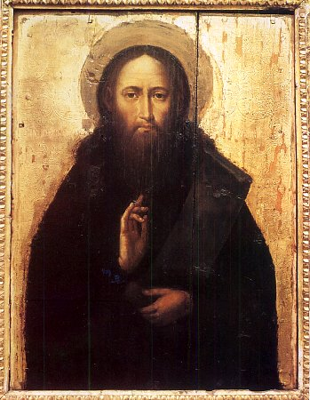
Преподобный Феодосий Киево-Печерский

Slide 41
Имам Абу Ханифа
(ханафитский мазхаб):
«Нет ничего такого, чего верующий страшился бы больше, чем Бога.
Бога же верующий боится и наедине, и при людях, в жар и холод».

Slide 42


Slide 43
Гражданская идентичность
Этническая идентичность
Религиозная идентичность
как элементы антиэкстремистского воспитания учащейся молодежи

Slide 44
Мы говорили о теоретических понятиях, имеющих практический смысл.
Однако молодежь откликается на понятные, ясные слоганы. Перед учителями стоит задача сообщать позитивные слоганы и призывы:
Осведомлен, значит предупрежден.
Вместо ненависти выбери любовь.
Уважительным быть легко.
Традиционная семья созидает.

Slide 45
Благоприятное Интернет-пространство (молодежные социальные сети), молодежь должна выговариваться.
Спортивные состязания. Спорт преодолевает этнические и религиозные различия.

Slide 46
Успешные учительские практики
Опыт канавинской Школы № 52 гор. Нижнего Новгорода. (презентация)

Slide 47
Проблемное место
Преподавание основ светской этики и религиозных культур. (ОСЭРК)
Это проблема, хотя сама дисциплина в некоторой ее части может содействовать успешной и систематической работе в области предупреждения.

Slide 48
Рекомендации
Диалоговый журнал класса (группы) в Интернете, в т.ч. в социальной сети.
Этно-конфессиональные праздники в классе.
Регулярные мероприятия «Родительский час».
Приглашение компетентных специалистов по вопросам сектоведения и предупреждения экстремизма (вуз, правоохранительные органы, специальные службы).
Просмотр фильмов об опасности молодежного экстремизма и обсуждение со специалистом.

Slide 49
Учитель, директор образовательного учреждения, завуч, методист не могут все предусмотреть и предупредить. Практически и на 100% это не выполнимо.
Однако вполне возможно сделать всё для создания дружественной атмосферы в среде учащихся.

Slide 50
Благодарим за внимание!

Slide 51
Дякую!
Рахмат!
Шукран!
Шноракалуцюн!
Тешеккюрлер!
Сюкпря!

